Slide 1
Reklama, animace, nadnárodní komunikace a počátky transmediálních kampaní příklad Schichtovy továrny ve 20. a 30. letech 20. století

Slide 2
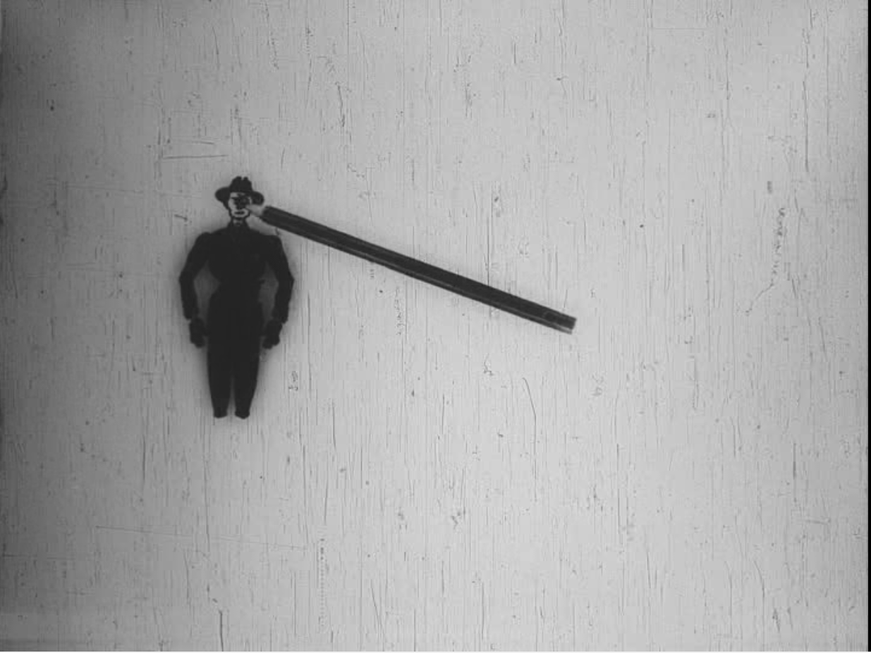
KOUZELNÁ TUŽKA / Der Zauberblau
Bruno Granass, 1925 (Deulig Film Berlin)
pro Koh-i-noor, České Budějovice
https://transfer.digilab.nfa.cz/s/w6XJXXGSDiDCPAL

Slide 3
NADNÁRODNÍ TRH, NADNÁRODNÍ KOMUNIKACE
SEBEREFLEXE ANIMACE A FILMOVÉHO MÉDIA
metafora „neviditelné ruky“

Slide 4
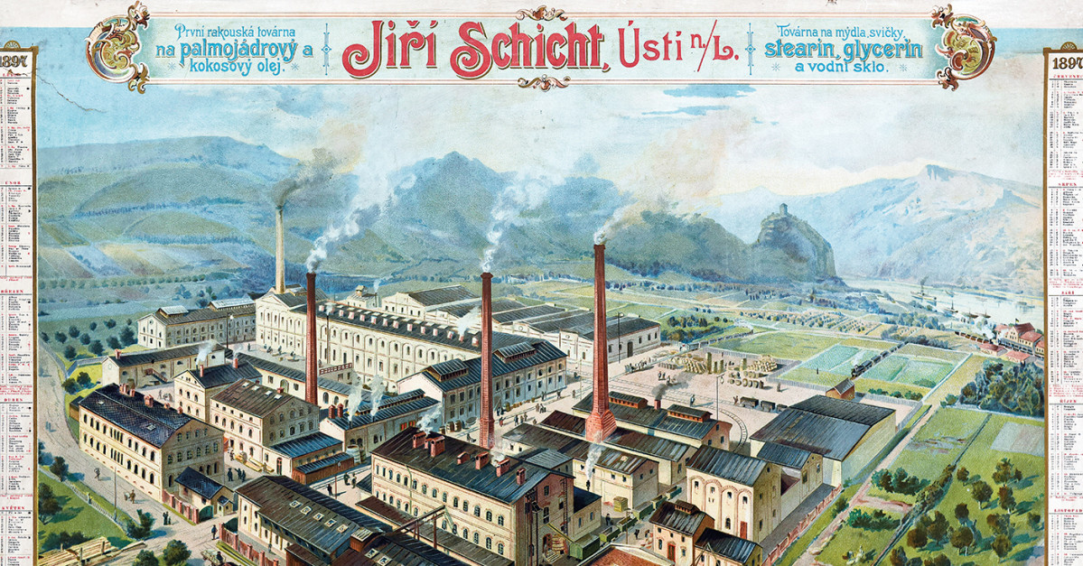
FENOMÉN SCHICHT

Slide 5
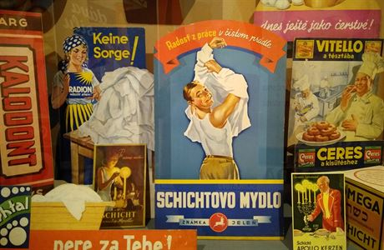

Slide 6
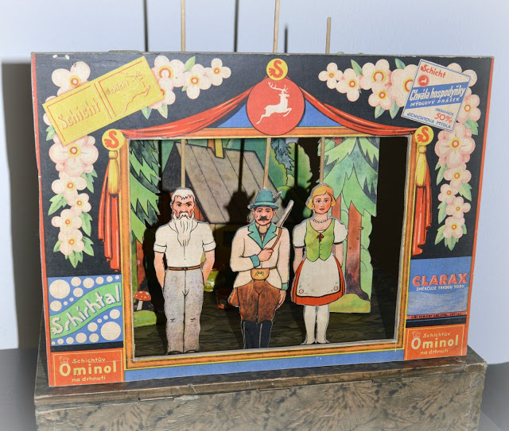

Slide 7
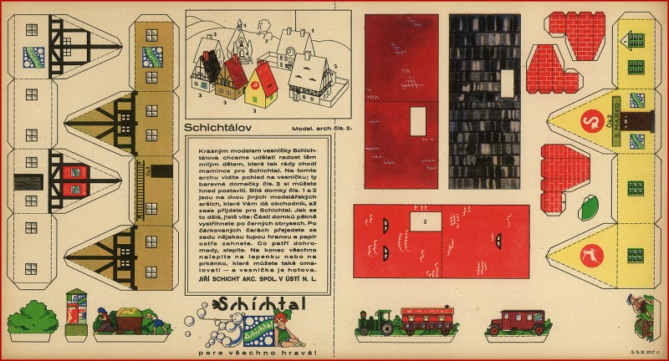

Slide 8
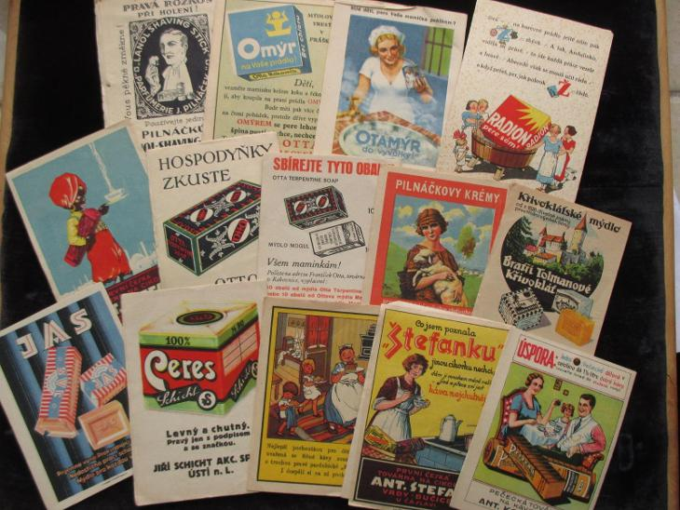
reklamní pohádky,
kalendáře, letáky
průnik do spotřebitelovy každodennosti

Slide 9
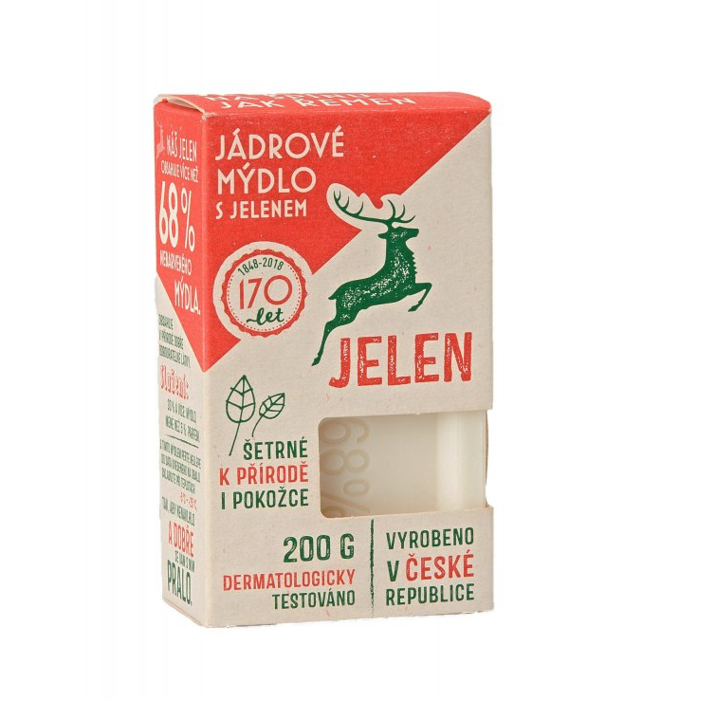

Slide 10
„V našem státě máme poměrně malý trh. Je slabý početně a reklamní působení je ještě ztěžováno tím, že obyvatelstvo našeho státu mluví různými jazyky, což ovšem není překážka nepřekonatelná, ale přece to znamená v reklamě jistou obtíž.“
Jan Brabec, Zásady výnosné obchodní reklamy (Praha: Sfinx, 1927).
E. Millerová, Jan Brabec, Působivá reklama a jak ji psáti (Praha: Sfinx, 1929).
=
Schichtovo rozhodnutí homogenizovat nadnárodní trh prostřednictvím standardizované reklamy

Slide 11
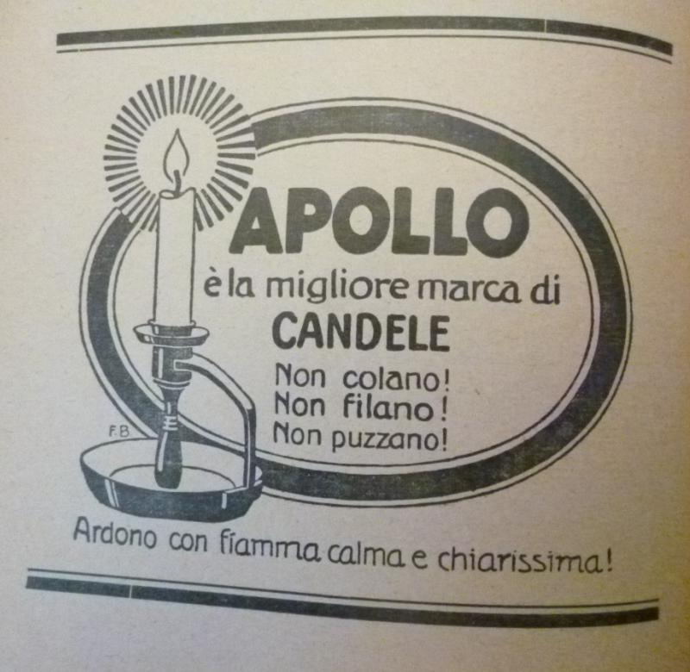
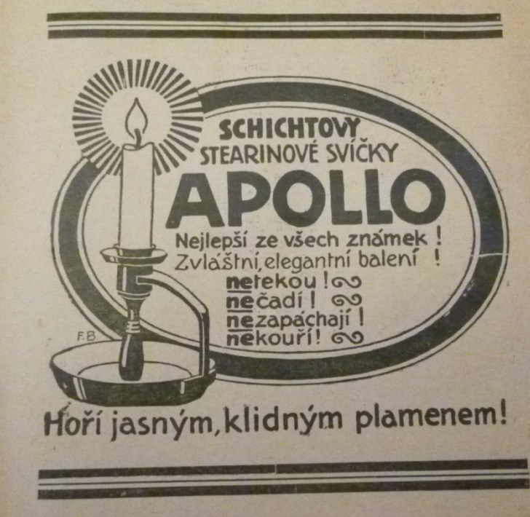
nadnárodní trh někdejšího Rakouska-Uherska
jako dominantní
i ve 20. letech

Slide 12
DOBOVÉ MYŠLENÍ O REKLAMĚ A PSYCHOLOGIE MASY
„JEDNOU RANOU DUB NEPADNE“
J. BRABEC
=
koncept tzv. sériové reklamy
„každý inzerát je jiný, ale přitom jeden připomíná druhý“
dosahovat „kumulativního účinku sériové reklamy“ napříč médii

Slide 13
PROFESIONALIZACE REKLAMY – REKLUB (1927)
PRAHA JAKO KŘIŽOVATKA TVŮRČÍCH A OBCHODNÍCH CEST
György Pál, Fritz Pauli, Desider Gross

Slide 14
ANIMACE A REKLAMA MEZI MECHANIČNEM A MAGIČNEM
„Solar je technik a básník. Solar spojil chladný, reálný mozek technika se žhavým srdcem básníka a dynamikou dobrého prodavače. Umí ocenit fakta i cifry a umí je zhodnotit a podat vzletným způsobem, novým, hřejivým slovem, nadšenou myšlenkou.“
Jiří Solar, Reklamní příručka (Praha: Jiří Solar, 1938).
animace jako magická proměna prostřednictvím filmové technologie
viz Tom Gunning, “The Transforming Image: The Roots of Animation in Metamorphosis and Motion,” in: Susanne Buchan (ed.), Pervasive Animation
antropomorfizace inzerovaných, tradičně nepohyblivých produktů
„(…) látky v reklamním filmu se samy rozvinují a nabízejí, krabice se bez pomoci samy na sebe kupí ve vysokou věž, chléb se sám krájí a stůl se prostře v liduprázdném pokoji ve tříčtvrtečním aktu“
R. Říha, “Filmové zázraky,” Kinorevue (4. 8. 1937)

Slide 15
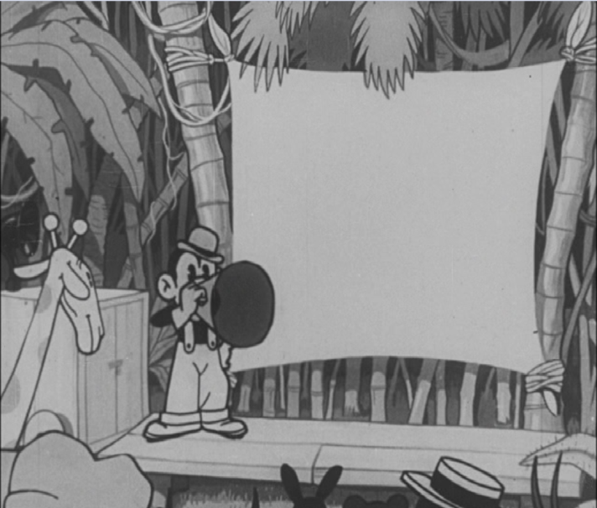
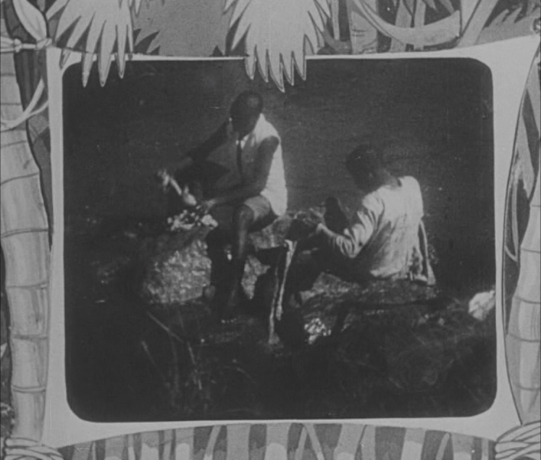
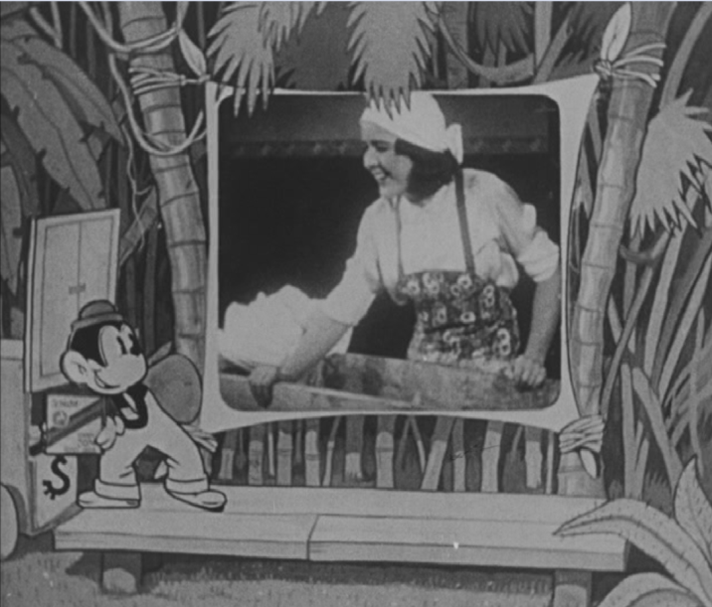
Filmová reklama Schicht
Kontexty sledování
Kina
Schichtovy přednášky
v souvislostech moderního vedení domácnosti a obecně moderního životního stylu
Hanibal v pralese, 1932 (Excentric Film Berlin)
https://www.youtube.com/watch?v=x-DY5YAwp3w

Slide 16
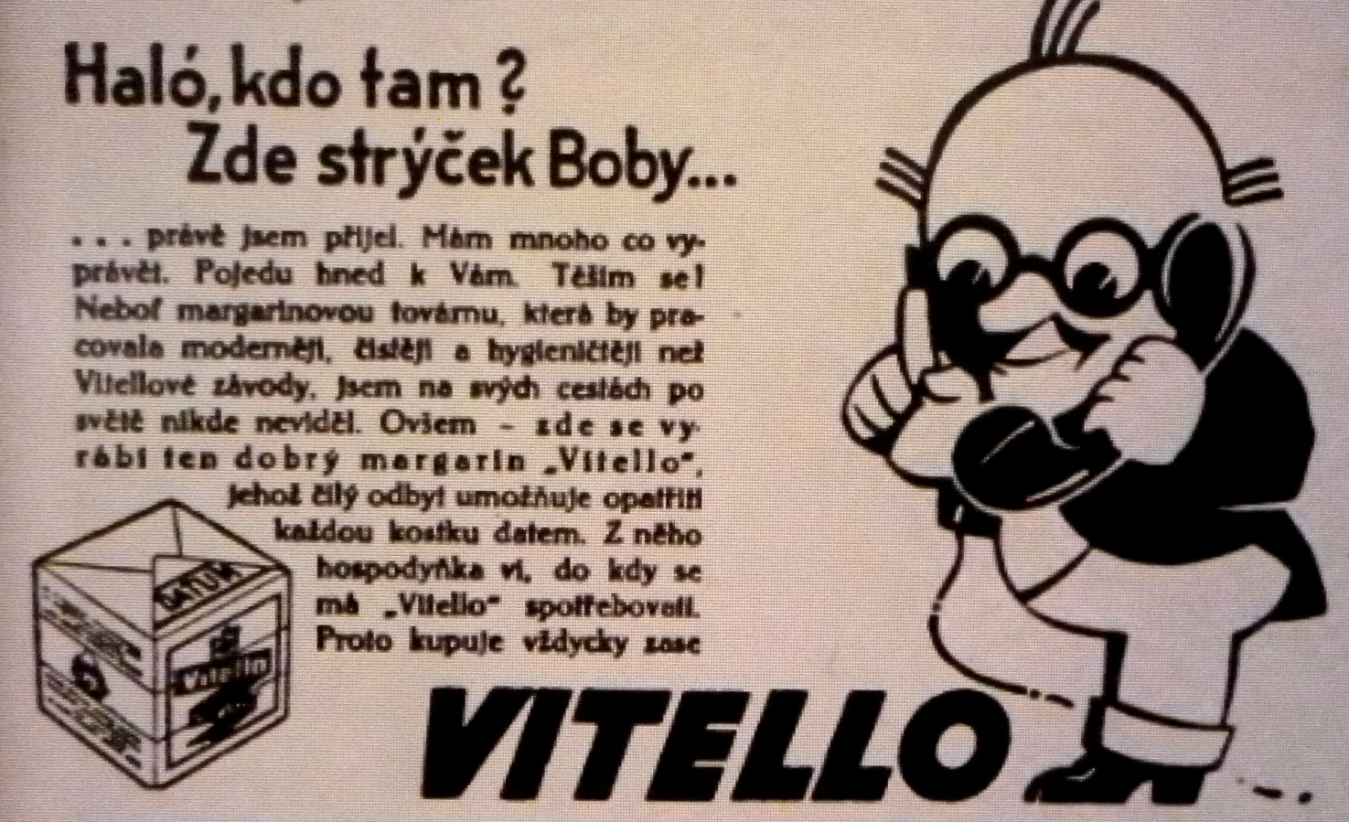
PRODUKTOVÉ POSTAVIČKY
DOBRÁ HOSPODYŇKA
STRÝČEK BOBY

Slide 17
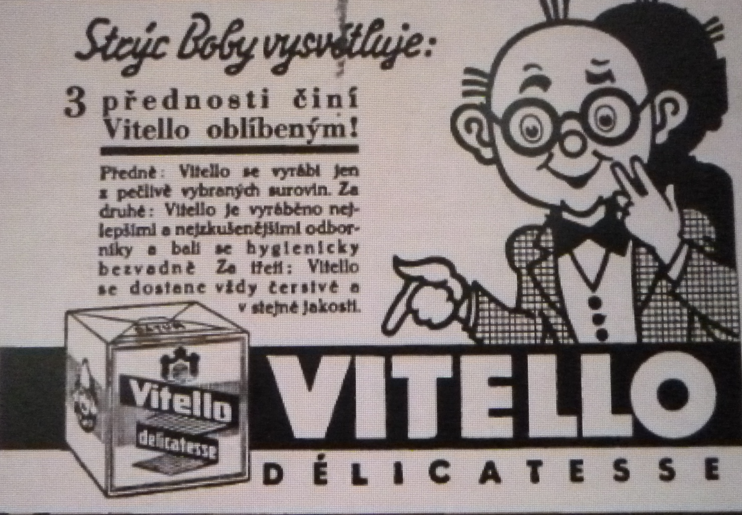
https://www.youtube.com/watch?v=x-DY5YAwp3w

Slide 18
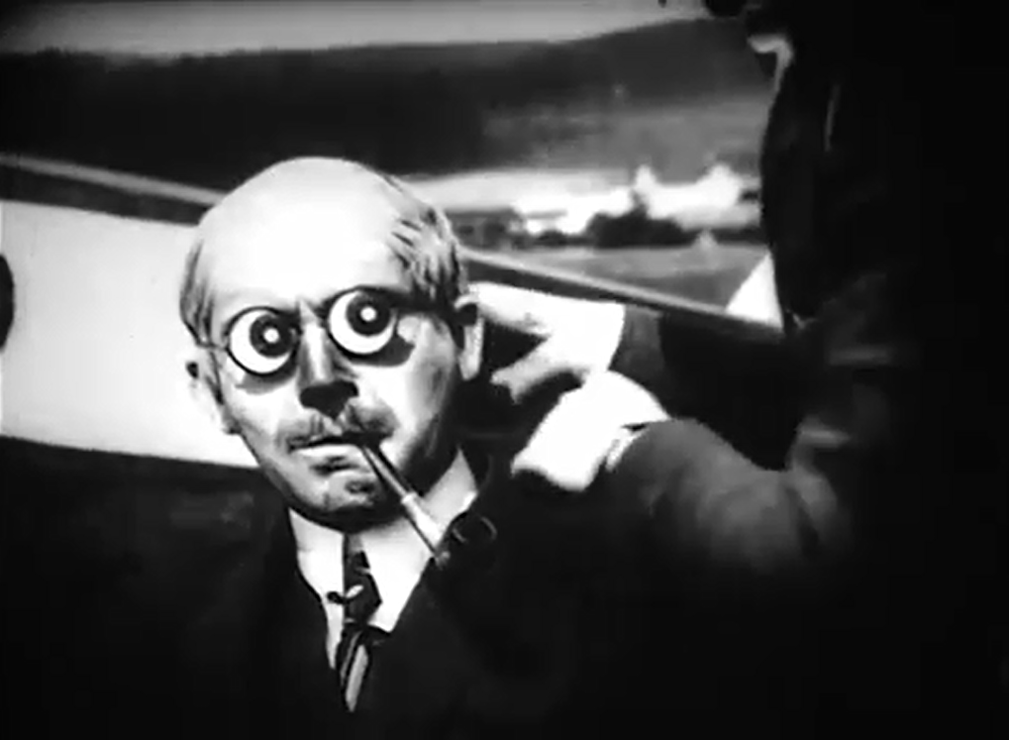
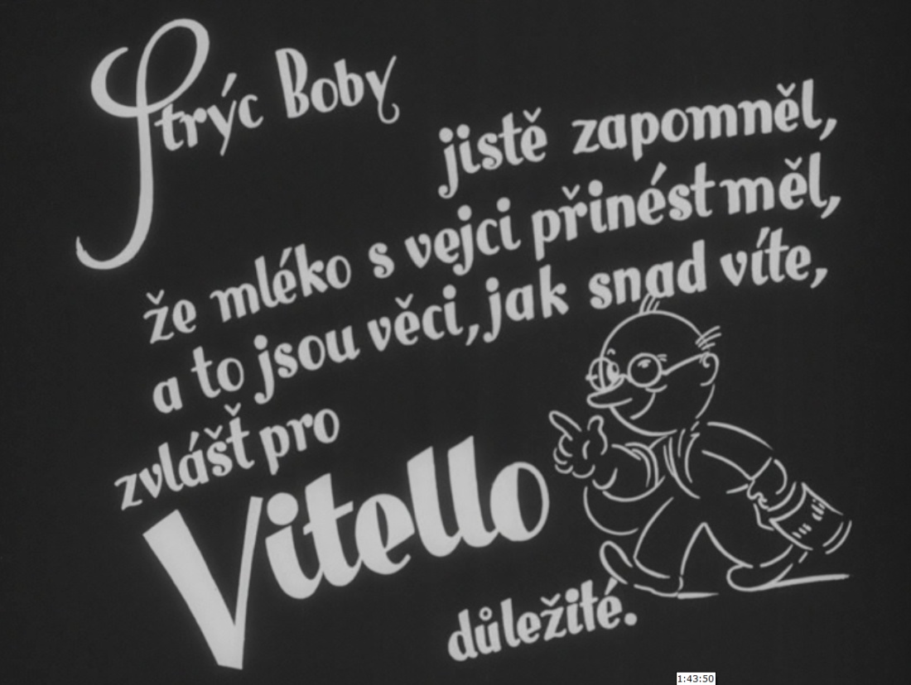
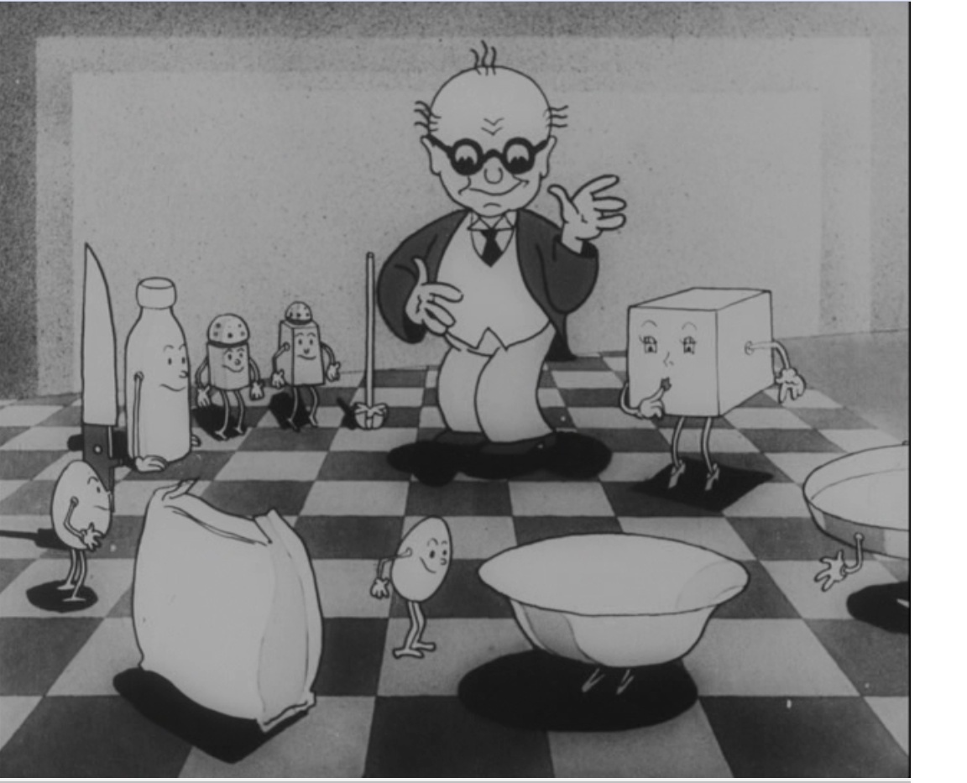
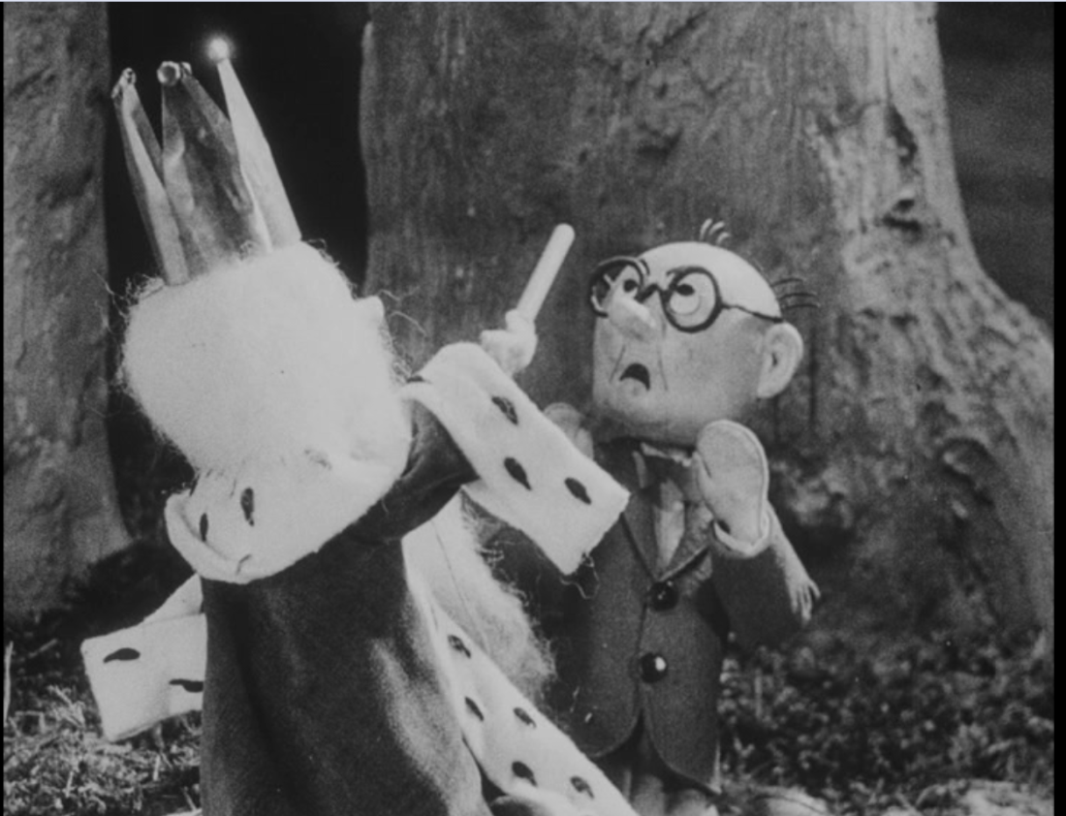

Slide 20
Časy ve videu
Klip-klap 1:04:56
Proměna strýčka Bobyho 30:20
Strýc Boby podniká cestu aeroplánem 44:10
Vše pro trhanec 1:14:05
Bílý jelen 15:11

